Slide 1
宅ボール
電子情報工学科3年
松下 日昇

Slide 2
発表の流れ
動機
試行錯誤
デモンストレーション
今後の課題

Slide 3
発表の流れ
動機
試行錯誤
デモンストレーション
今後の課題

Slide 4
動機
ゲームを作りたい
せっかくCVが使えるんだから、キーボードだけじゃなくてカメラから取得した映像で操作したい
体を動かしたい（痩せたい）

Slide 5
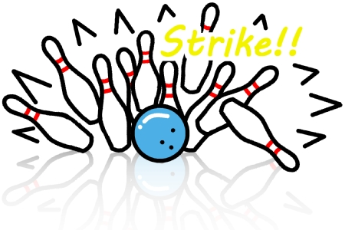
動機
以上の理由から選ばれたのは
ボーリング
でした。

Slide 6
発表の流れ
動機
試行錯誤
デモンストレーション
今後の課題

Slide 7
試行錯誤(GL側)
ボーリングに必要な物体は、
  ボール
    回転を考慮した移動
  ピン
    ピンやボールとの接触による転倒
  床（ガーターも含む）
    ボールやピンとの接触判定

Slide 8
試行錯誤(CV側)
ボーリングに必要な動作は、
  腕の振り
  手の回転
    これはさすがに厳しそう
    →その他に体の回転を表現できそうなものは...
  顔の傾き
全部同時は厳しいから段階に分けて

Slide 9
物理演算
物体間の衝突のために物理演算が必要
  しかし力学の成績は
    可
  擬似物理演算をしよう！
    回転はボールのz座標に従って強める
    衝突の高さは考えない
    ピンの転倒は一定以上の力が働いた時

Slide 10
動作の識別（腕の振り）
手や腕を認識する検出器はない
ある領域を何かが通ったということが大事
  動体検出！！
  マスクに対して、注目している部分の白領域が一定以上であれば、通過と判断
  ある長方形の下辺と上辺を通ったときの
    x変位をボールが投げ出される方向
    時間差をボールを投げる強さ

Slide 11
動作の識別（顔の傾き）
真っ直ぐな状態でしか検出してくれない
  じゃあ真っ直ぐにしちゃえばいいじゃない！
検出したい画像を回転させ、回転角を得る
  動画で検出だとかなり重い
  傾いた時の画像のみを回す
  回転中心は傾ける前の顔の中心

Slide 12
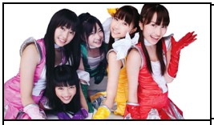
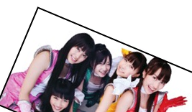
動作の識別（顔の傾き）
わかりやすい図解
？？
緑(ももか)
やんけ！！
回転！！

Slide 13
その他の工夫
マルチスレッドによるCVとGLの両立
キーボード操作の同時押し

Slide 14
発表の流れ
動機
試行錯誤
デモンストレーション
今後の課題

Slide 15
発表の流れ
動機
試行錯誤
デモンストレーション
今後の課題

Slide 16
今後の課題
力学を勉強しなおして強い物理演算を実装
減量効果を高めるために実物のボールを持つ
複数人での競技を可能にする

